Slide 1
Золотое кольцо России

Slide 2
в 1967 году искусствовед Юрий Бычков по заданию газеты «Советская культура» отправился на своем «Москвиче» по городам Владимирской области, чтобы написать о путешествии цикл статей.

Slide 3
Серия его путевых заметок вышла под названием «Золотое кольцо» Так появился знаменитый маршрут из 8 городов

Slide 4
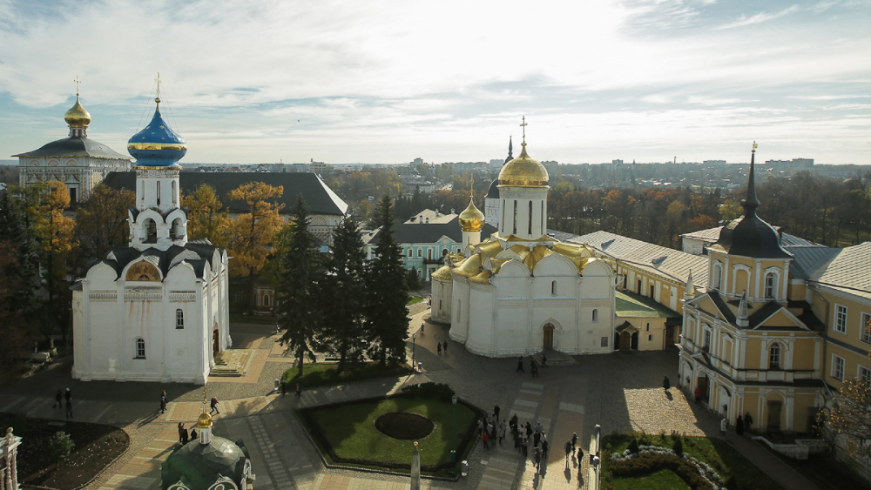
СЕРГИЕВ ПОСАД

Slide 5
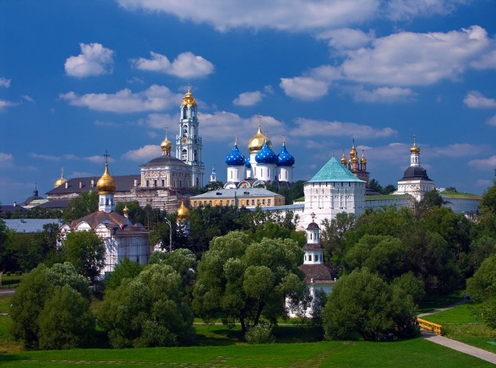
Троице-Сергиева лавра

Slide 6
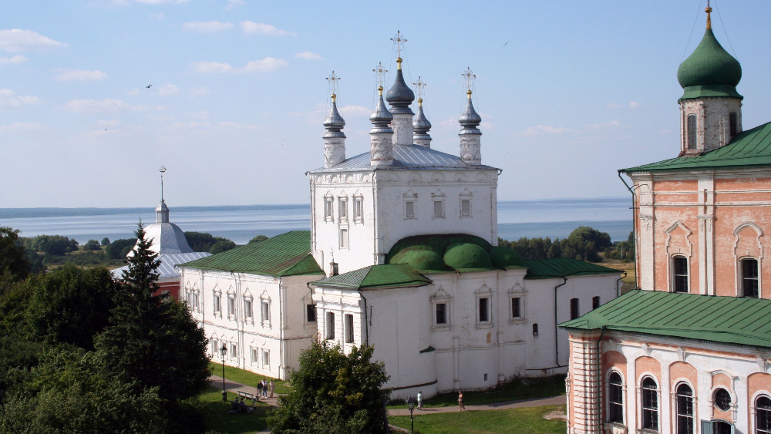
ПЕРЕСЛАВЛЬ-ЗАЛЕССКИЙ

Slide 7
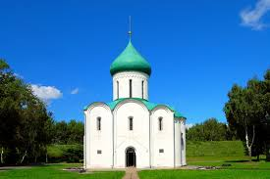
Спасо-Преображенский собор

Slide 8
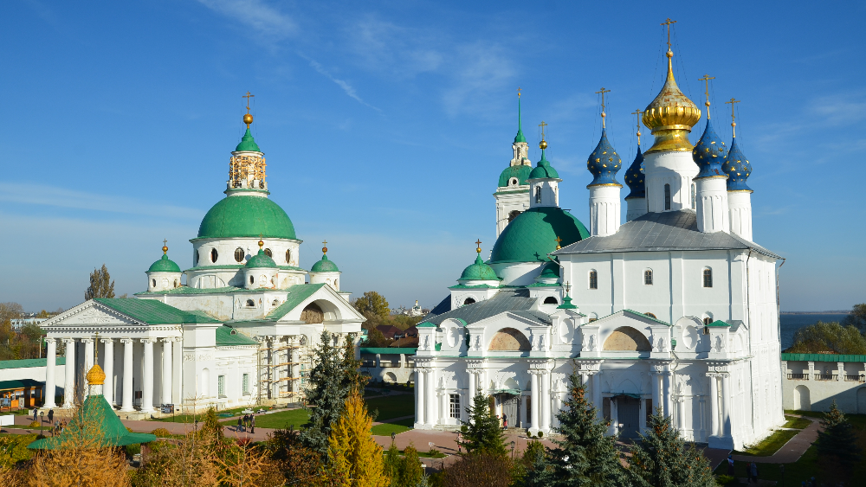
РОСТОВ ВЕЛИКИЙ

Slide 9
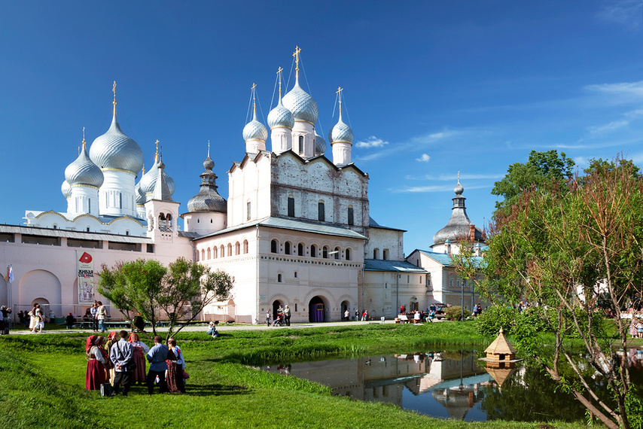
Ростовский Кремль

Slide 10
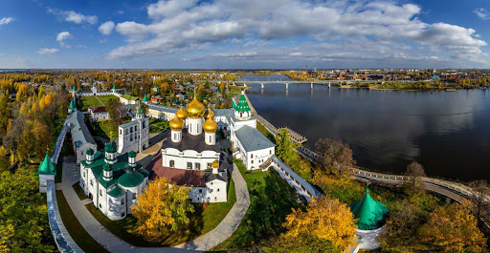
КОСТРОМА

Slide 11
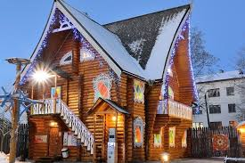
В старинной Костроме на высоком волжском берегу стоит сказочный Терем Снегурочки. Здесь живёт снежная красавица Снегурочка и круглый год встречает гостей от мала до велика.

Slide 12
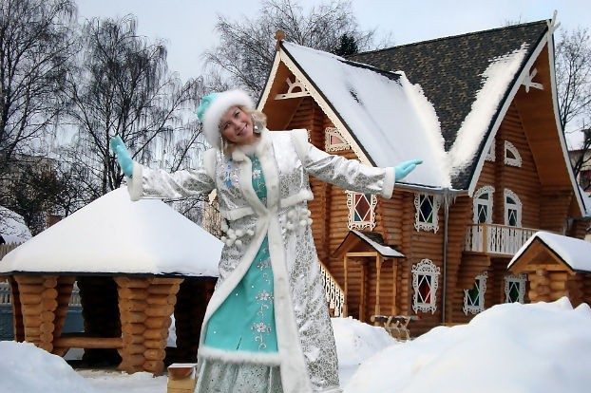
4 апреля -день рождения Снегурочки

Slide 13
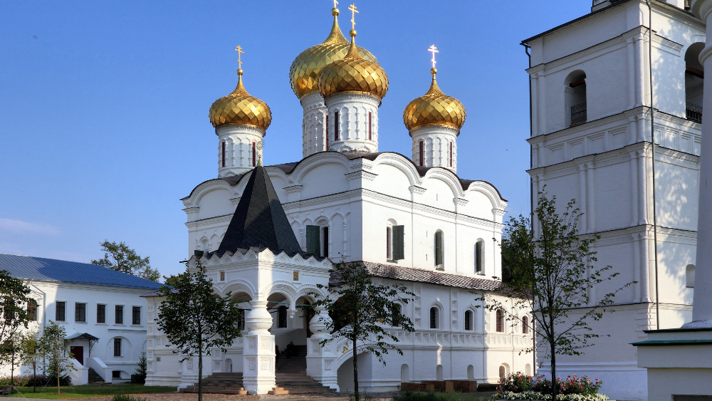
Ипатьевский монастырь

Slide 14
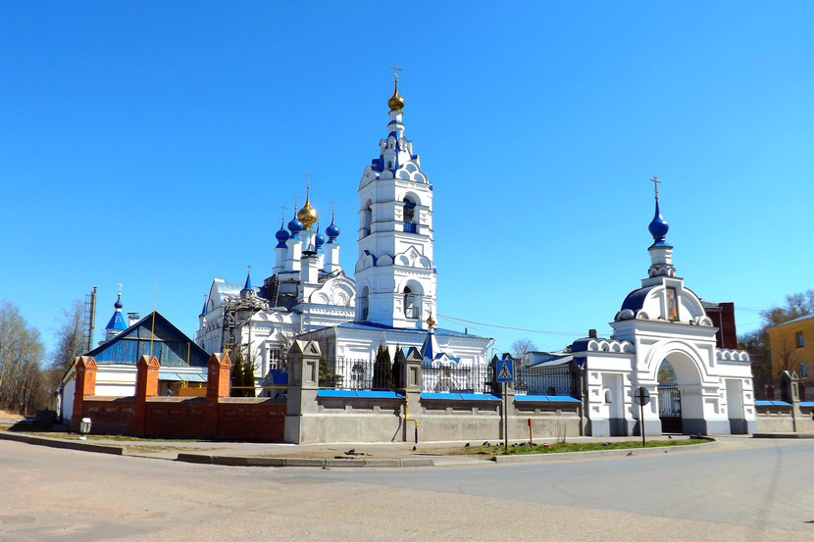
ИВАНОВО

Slide 15
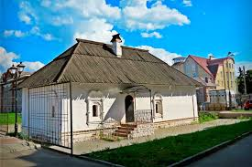
Щудровская палатка

Slide 16
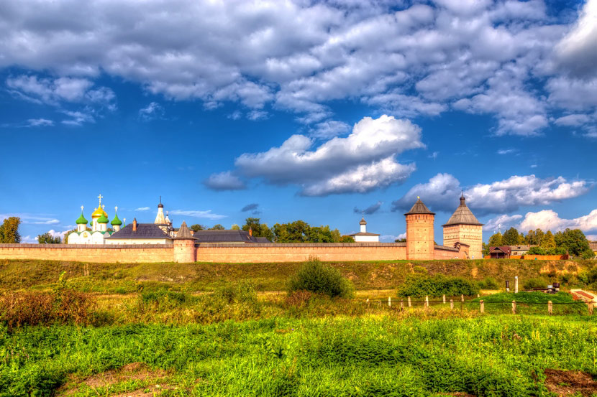
СУЗДАЛЬ

Slide 17
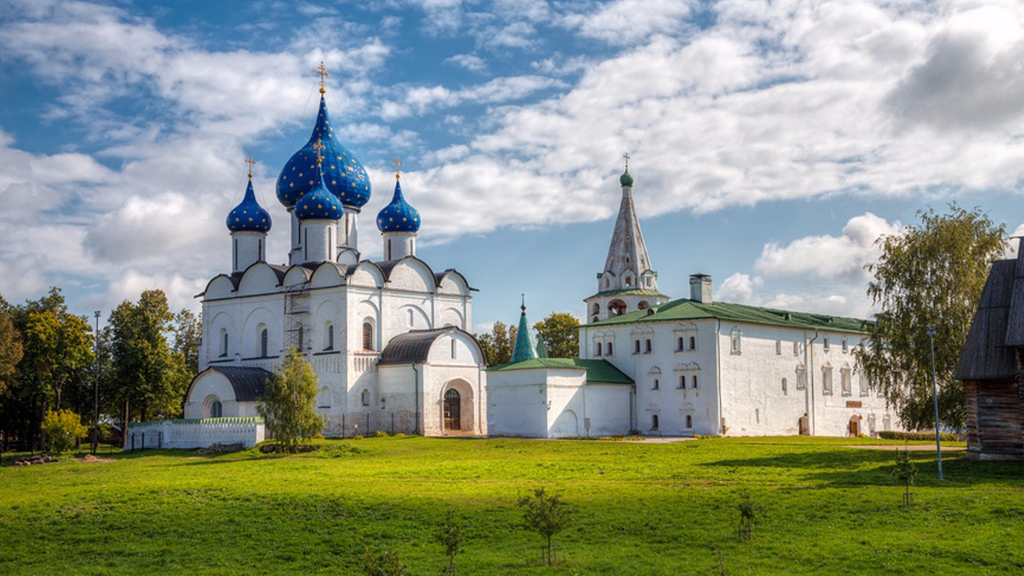
Суздальский Кремль

Slide 18
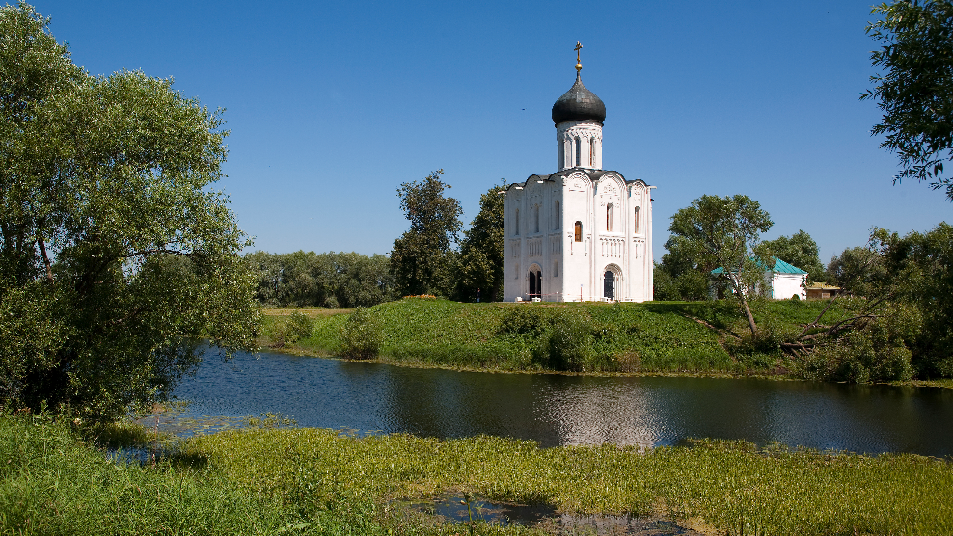
ВЛАДИМИР

Slide 19
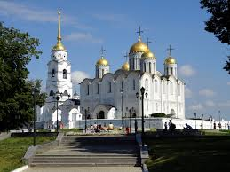
Собор Успения Пресвятой Богородицы

